Slide 1
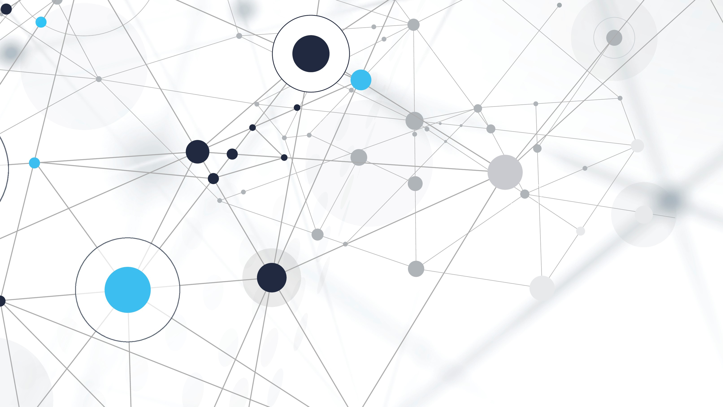
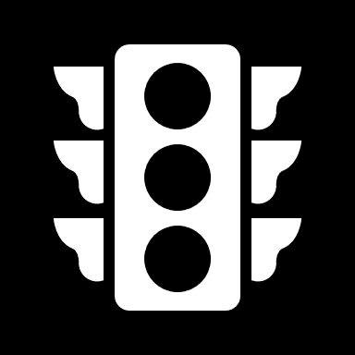
Traffic lights detection a Mobileye project
טובה סימא קארפ| כבי גלייזר | אהובה בריקמאן 2021

Slide 2
סקירה כללית
נסיון עבודה בצוות
בליווי של מנטורים בכירים מ MOBILEYE
120 שעות של אתגר מקצועי

Slide 3
טכנולוגיות ומתודולוגיות
Convolution
CNN
AI
TensorFlow 1.15.0
Design Pattern
Python
3.7
MATLAB
NumPy
Jupyter lab

Slide 4
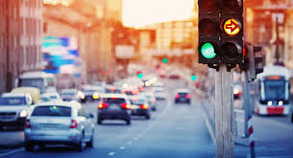
איתור וזיהוי רמזורים
בפרויקט זה בנינו מערכת המאתרת רמזורים בתמונה נתונה מרכב נוסע ומשערכת את המרחק בין הרכב לרמזור.
הפרויקט בנוי מארבעה חלקים.

Slide 5
ארבעת חלקי הפרויקט
Part I
זיהוי מקורות אור
Part II
אתור רמזורים ע"י רשת נוירונים
Part III
שערוך המרחק לכל רמזור
Part IV
אינטגרציה למוצר שלם

Slide 6
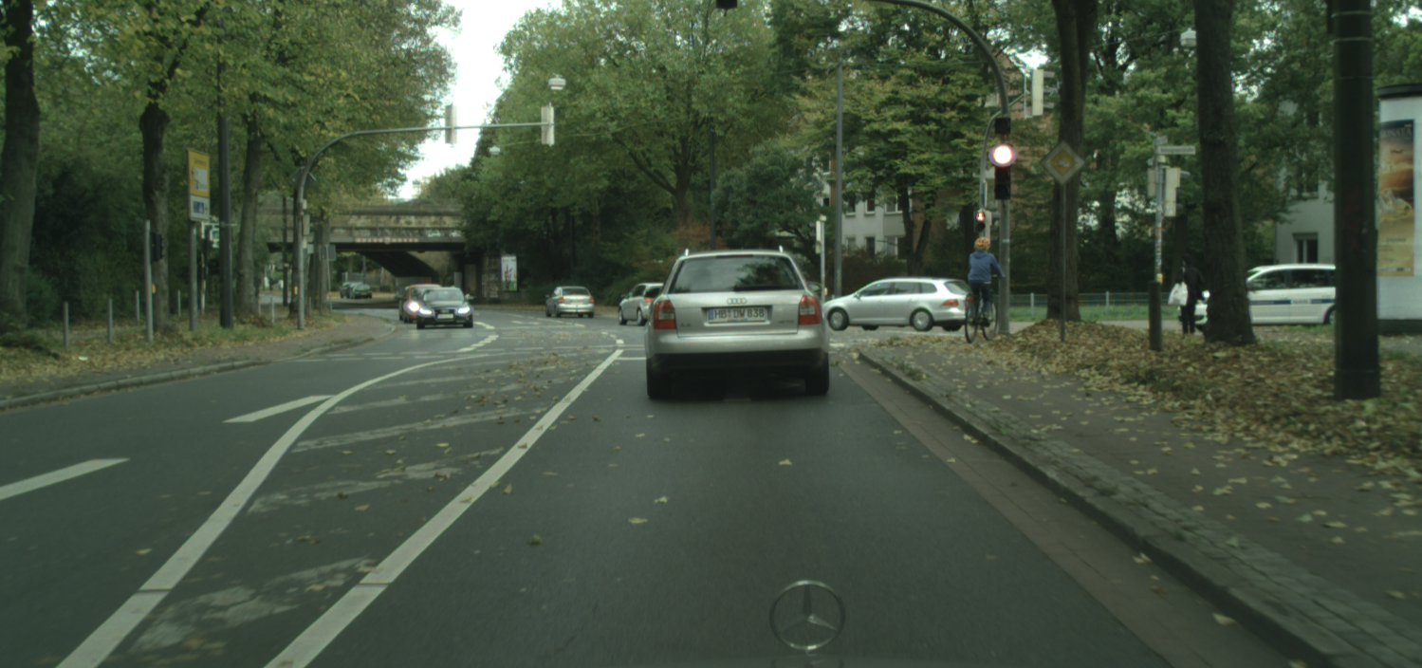
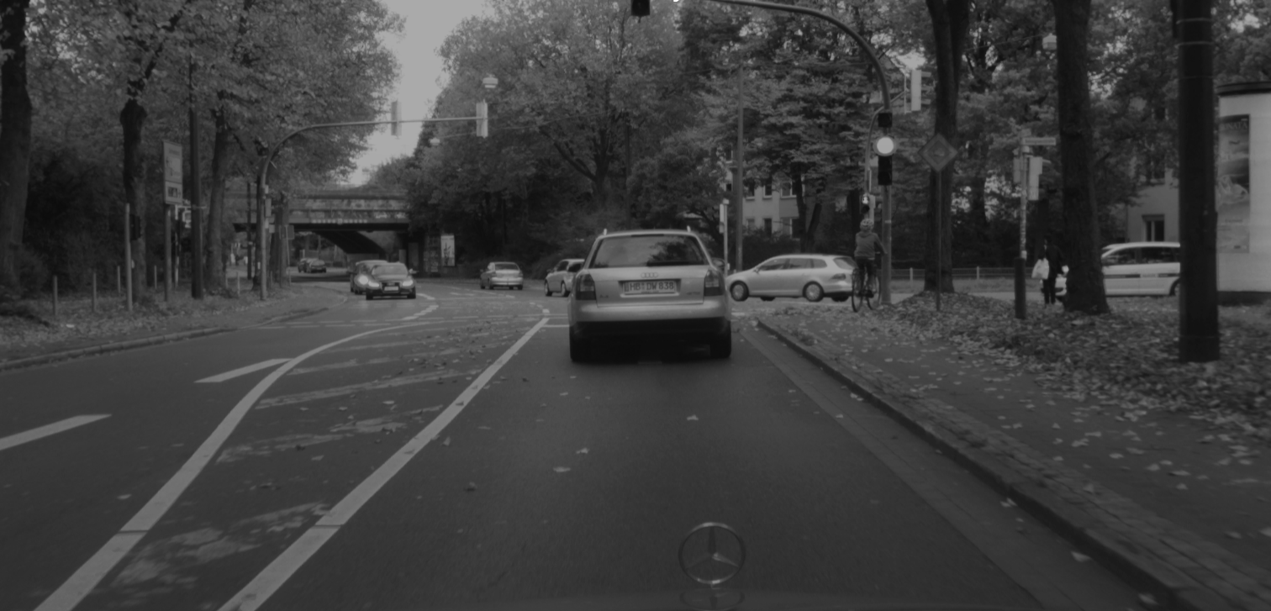
חלק ראשון: איתור מקורות אור
שלב 1: סינון התמונה לפי צבעים, אדום / ירוק.

Slide 7
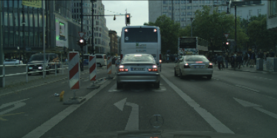
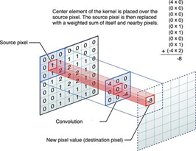
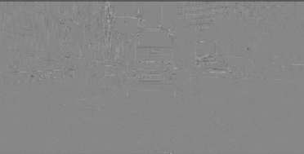
שלב 2: זיהוי פיקסלים בהירים בתמונה ע"י קונבלוציה (פילטור), טכניקה מתמטית המבצעת החלקת קרנל (מטריצה, בדר"כ קטנה) על התמונה ומטרתה לבצע שינוים בתמונה. במקרה זה בחרנו קרנל HIGH-PASS FILTER המדגיש ניגודים ובמיוחד נקודות בהירות בתמונה.
תהליך הפילטור:

Slide 8
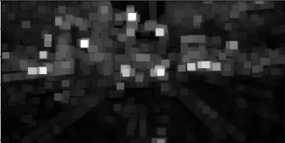
שלב 3: טשטוש התמונה ע"י בחירת הנקודה הבהירה ביותר לכל אזור.

Slide 9

שלב 4: חילוץ הקואורדינטות לכל נקודה מוארת מאד בתמונה לאחר קונבלוציה, עם נטיה לגוון אדום/ירוק.

Slide 10
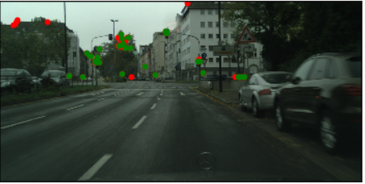
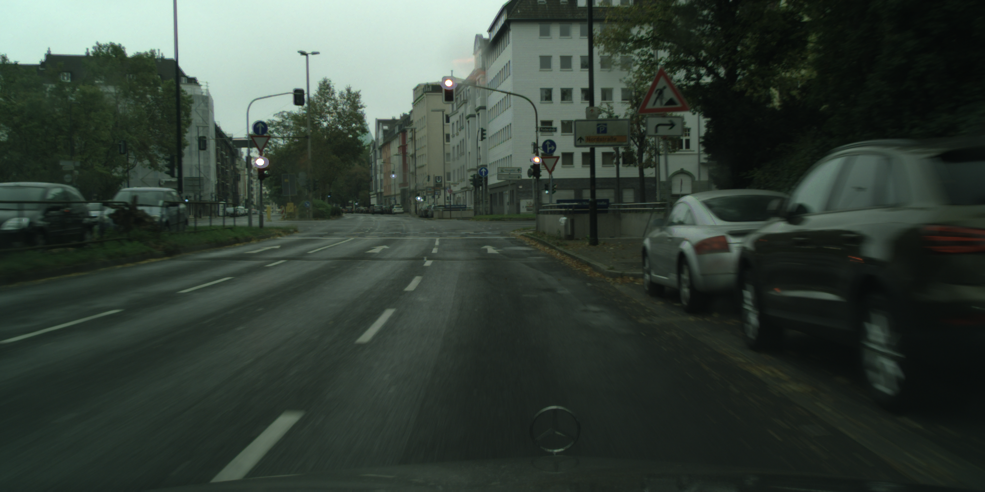
קלט: התמונה המקורית
הצגת תוצאות
פלט: סימון הנקודות החשודות כרמזורים

Slide 11
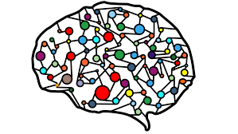
חלק שני: זיהוי רמזורים
על מנת לוודא האם אינדיקציה לרמזור אכן כך, השתמשנו בCNN, רשת נוירונים*.
*רשת נוירונים- מודל מתמטי חישובי המנסה להתחקות אחר המח האנושי שלומד ומאמן את עצמו ומסיק מסקנות.

Slide 12
אימון הרשת בשיטת SUPERVISED-LEARNING
TRAIN: בשלב ראשון נאמן את הרשת על DATASET מתויג (עם התגיות YES/NO TFL)
VALIDATION: לאחר האימון מעבירים ברשת DATASET, על מנת לבחון את יכולות הרשת.
TEST: בזמן אמת, נותנים למודל לזהות האם תמונה היא רמזור או לאו.

Slide 13
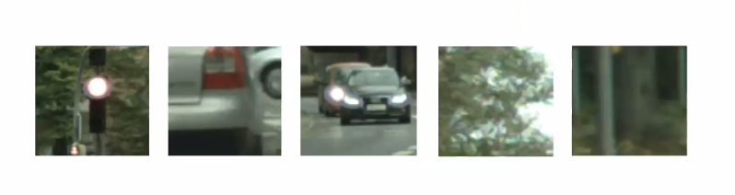
DATASET
אחת הדרכים לשפר תוצאות רשת נוירונים, היא בנית DATASET מותאם ומורחב.
DATA AUGMENTATION:
טכניקה להרחבת והגדלת כמות הנתונים בDATASET ע"י הוספת עותקים ששונו מעט מהנתונים הקיימים, או הוספת נתונים חדשים שנוצרו מהנתונים הקיימים.
הרחבנו את הDATASET פי ~6 ע"י שיקוף הרמזורים.

Slide 14
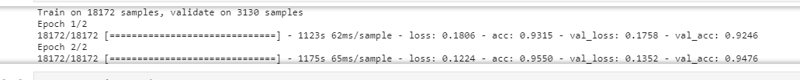
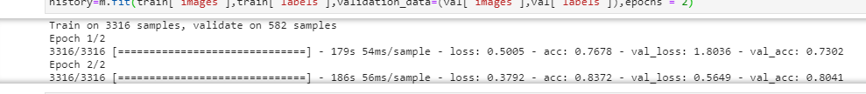
דיוק הרשת
DATASET בסיסי VS DATASET מורחב

Slide 15
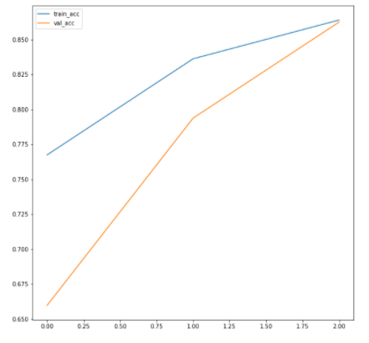
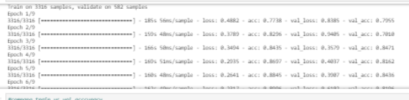
שלבי אימון הרשת
רמת הדיוק של הרשת בזיהוי תמונות האימון, לעומת תמונות הולידציה

Slide 16
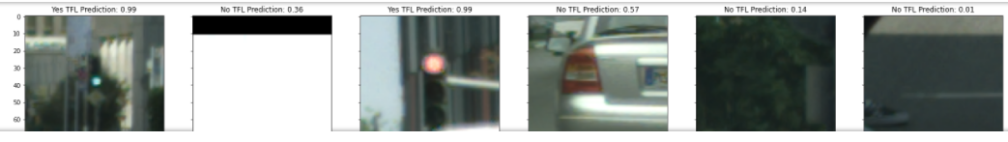
הצלחת הרשת
if predictions[index, 1] > 0.9995:
...

Slide 17
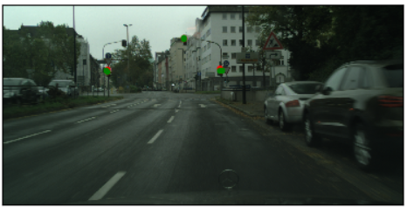
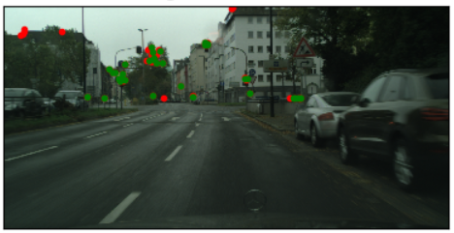
הצגת תוצאות
פלט: תמונה עם אינדיקציות לרמזורים
קלט: תמונה עם אינדיקציות למקורות אור

Slide 18

אתגר:DATASET מאוזן
ע"מ שלא נגיע למצב של OVERFITTING במהלך אימון הרשת (מצב שבו הרשת "למדה" מדי טוב לזהות רמזורים, וכמעט לכל קלט נקבל את הפלט YES TFL) בנינו DATASET מאוזן, כלומר, מספר אקווילנטי של תמונות רמזורים ולא רמזורים. תוך הקפדה למגוון רחב של תמונות סרק (עמודי תאורה, מעברי חציה וכו').

Slide 19
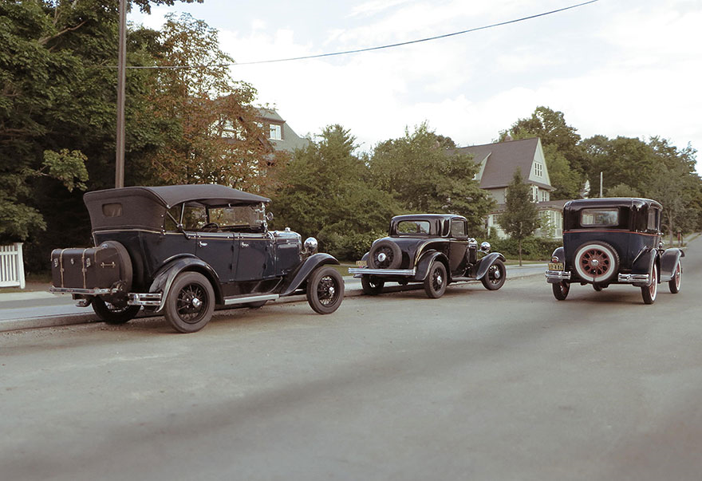
חלק שלישי: שערוך המרחק לרמזורים
הערכת המרחק בין הרכב לכל נקודת אור שאומתה כרמזור.
חישוב מרחק הוא אתגר מכיון שקשה לאמוד מרחק של עצמים בתמונה דו מימדית

Slide 20
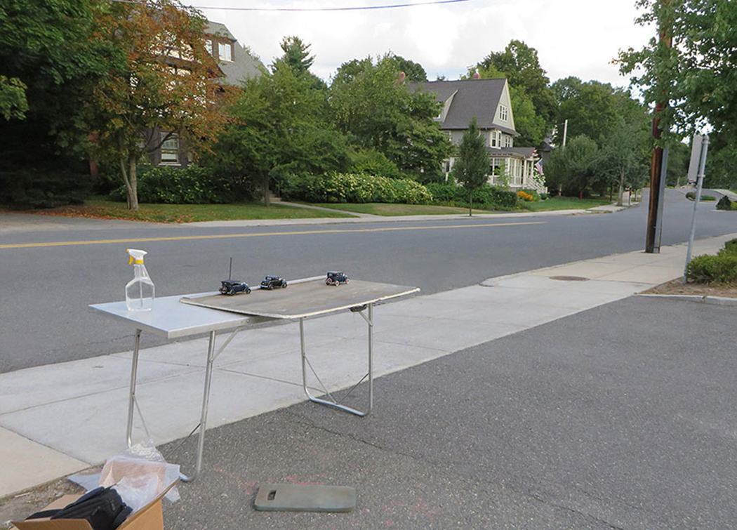

Slide 21
הפתרון:
מדידת מרחק של עצמים על ידי רצף של תמונות (וידיאו)
ההבדל בין תמונות רצופות נובע מ2 שינויים במיקום המצלמה:
הזווית בה צולמו התמונות – הסיבוב(rotation)
המרחק ממנו צולמו התמונות – ההתקדמות (translation)

Slide 22

שלבי הפתרון:
הפעלת מניפולציה על התמונה על מנת להשיג תמונה "מסובבת". בלבד (ללא ההתקדמות). על מנת למצוא את הנקודות ה"מסובבות" השתמשנו בנוסחאות מתמטיות – (הכפלה של וקטור הפיקסל במטריצת הרוטציה וחילוק הקואורדינטה הראשונה והשניה בשלישית)
מציאת ה epipolar line בין כל נקודה המיוחסת כרמזור לבין ה feo. הfoe היא נקודה קבועה שאינה משנה את מיקומה בשתי התמונות. חישוב הepipolar line על ידי נוסחה מתמטית.

Slide 23
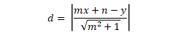


התאמה בין הרמזורים ב 2 התמונות על ידי חישוב נוסחת המרחק ולקיחת המינימלי מביניהם.
חישוב המרחק ע"י נוסחאות מתמטיות - מציאת מימד ה Z (מימד העומק).

Slide 24
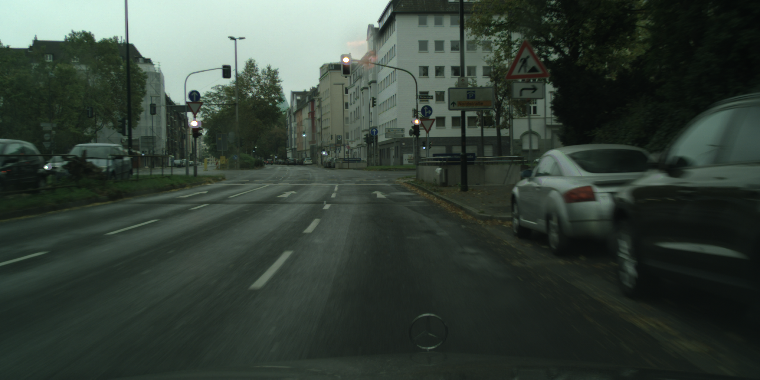
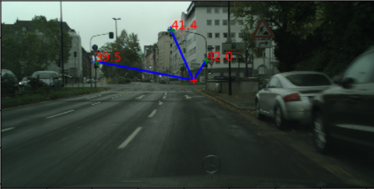
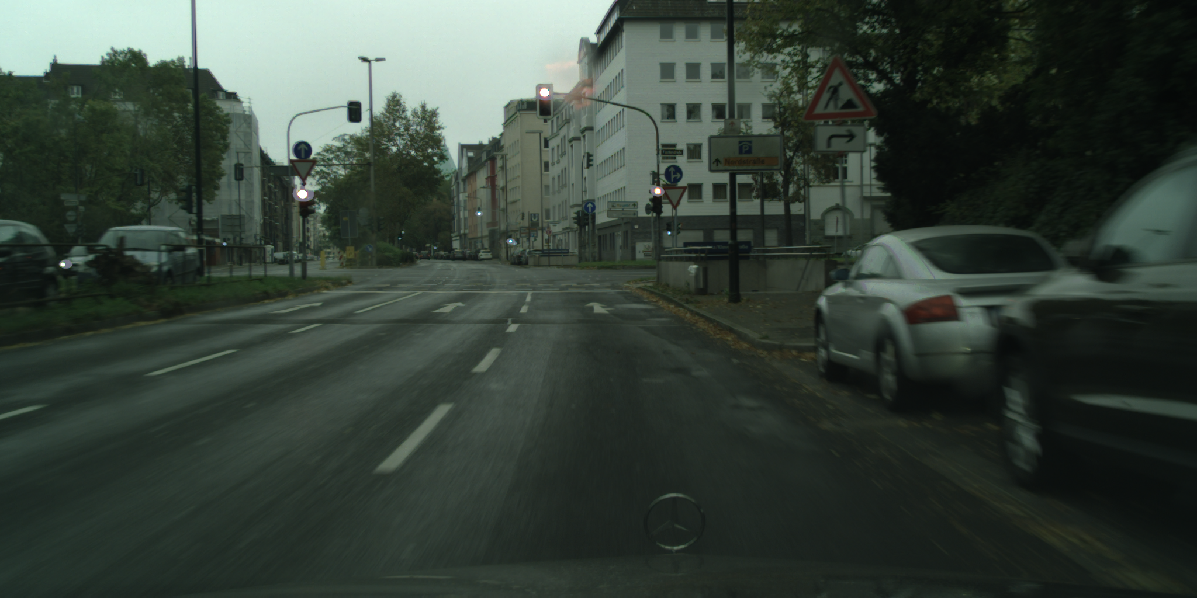
הצגת תוצאות
קלט: תמונה קודמת ונוכחית בהתאמה
פלט: חישוב המרחק מהרכב לתמונה

Slide 25

חלק רביעי: אינטגרציה
חיבור של 3 החלקים הקודמים של הפרויקט למוצר מושלם תוך הקפדה על חלוקה לפי מודל MVC, שימת דגש על הפרדת סמכויות (single-responsibility principle) ואפשרות הרחבה ושינויים בקלות (open-close principal).

Slide 26
ארכיטקטורה
TFL manager:
Detect lights
Predict TFLs
Calculate distance
Controller מקבל את כל הקבצים, מעבד אותם ורץ על כל התמונות
לכל תמונה קורא ל TFL_manager
Tfl manager
מקבל אינדקס ונתיב לתמונה, מבצע על התמונה את שלושת החלקים הראשונים של הפרויקט ושומר את הפלט לכל חלק.
Controller

Slide 27
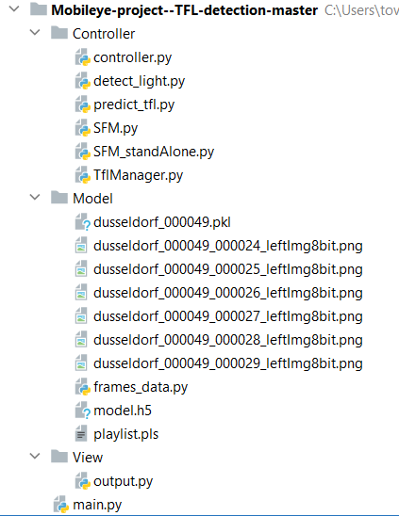
DESIGN
קבצי הפרויקט בחלוקה לMVC:
MODEL- הדאטא של התוכנית (תמונות, רשת נוירונים וכו’)
VIEW- CLASS OUTPUT, אחראי לכל הפלט שבתוכנית.
CONTROLLER- הלוגיקה שמנהלת את כל התוכנית

Slide 28
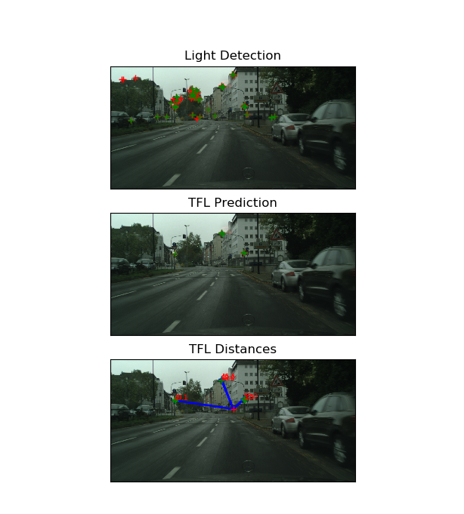

הצגת תוצאות

Slide 29
שאלות?

